Slide 1
BJT
Bipolar Junction Transistor
Non idealità
Base con drogaggio graduale
Resistenza di base
Modulazione della larghezza di base
Correnti di saturazione
Tensioni di rottura
Correnti di generazione-ricombinazione e alto livello di iniezione

Slide 2
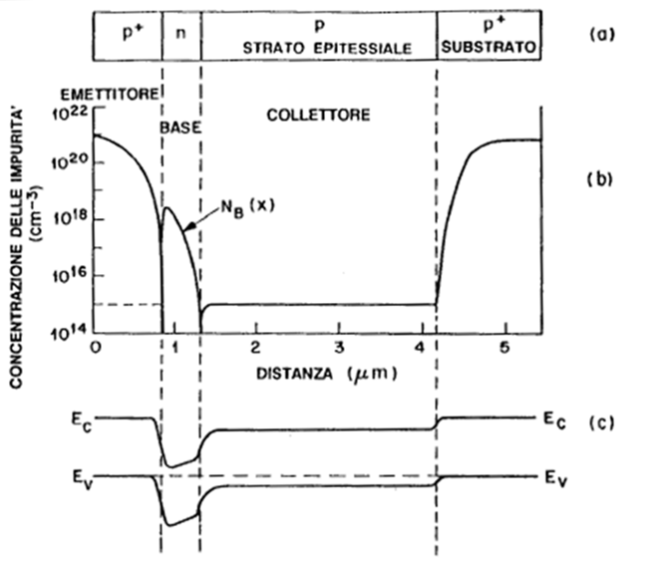
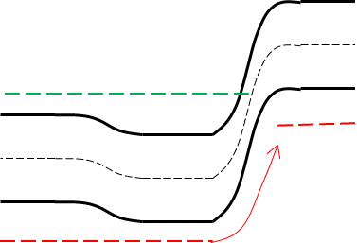
Base con drogaggio graduale
Diffusione di
drogante p⁺
Diffusione di
drogante n
Base n
Emettitore
Collettore p
Crescita epitassiale
Substrato p⁺
processo costruttivo
Fig. 4.11
Le lacune sentono un campo attraversando la base
Il campo le accelera verso il collettore
Il transistor diventa più veloce
C’è meno tempo per ricombinazioni in base
Migliora il fattore di trasporto in base
slide 23 di «basi bjt»

Slide 3
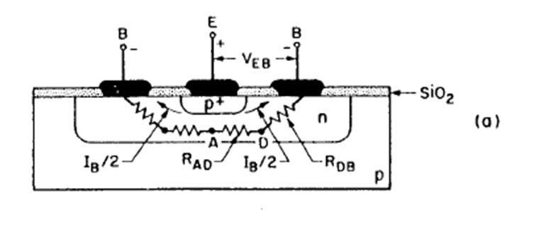
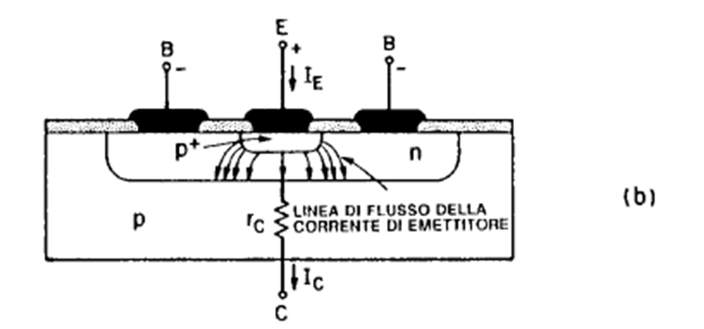
Resistenza di base
V_{EB}
contatto
contatto
Base n
Emettitore
Collettore p
contatto
Base corta significa, in questo caso, un percorso resistivo per la corrente di base I_{B}.
Vi sarà una caduta di potenziale al termine del percorso.
Vi è una V_{BE} maggiore sul bordo dell’emettitore che non al centro.
La corrente da Emettitore a Base e Collettore si concentra sui bordi
Fig. 4.12

Slide 4
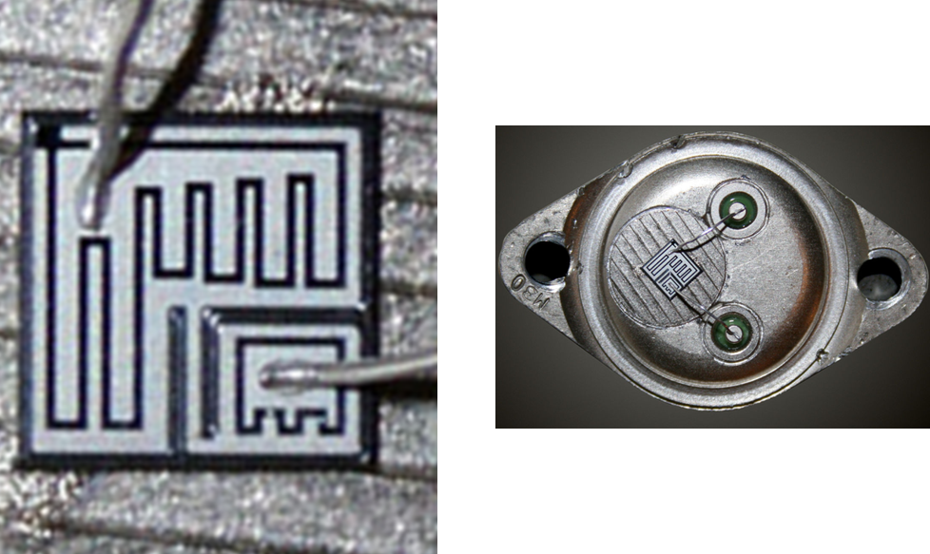
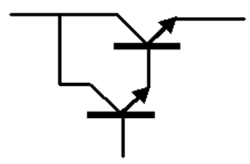
Resistenza di base Soluzione interdigitata
B
B
E
E
E
Collettore p
Controllate la fig.4.13.
Ma questa è meglio.
E’ un Darlington

Slide 5
Modulazione della larghezza di base
Regione di svuotamento BE
Regione di svuotamento BC
W
Aumentando la polarizzazione inversa V_{BC}, e quindi aumentando anche V_{EC}, la regione di svuotamento BC si estende, in parte a spese della larghezza di base W.
La base offre una resistenza decrescente al passaggio delle lacune.

Slide 6
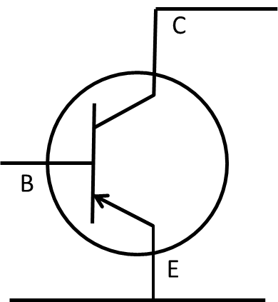
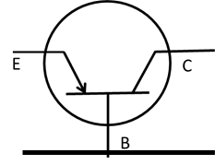
Modulazione della larghezza di base
L’effetto lo vediamo sui coefficienti di guadagno
Per basi corte e buone efficienze di emettitore
Qui occorrerebbe calcolare quanto si riduce la regione neutra di base W all’aumentare della larghezza della regione di svuotamento della giunzione BC.
Tuttavia non si procede in questa direzione per evitare la confusione creata dal simbolo W, che è usato sia per la regione neutra sopra detta, sia per la regione di svuotamento delle giunzioni.
Basterà fare un conto qualitativo: supponiamo così che
Ora ipotizziamo di dimezzare questo valore restringendo la regione neutra di base
L’effetto è evidentissimo in emettitore comune, e quasi trascurabile in base comune

Slide 7
Modulazione della larghezza di base

Slide 8
Correnti di saturazione
In una giunzione in inversa
n
p
p_{n0}
n_{p0}
p_{n}(x)
n_{p}(x)
In un bjt con BC in inversa e collettore aperto
p
n
p
n_{p}(x)=n_{p0}
n_{p0}
n_{p}(x)
-x_{E}
0
W
x_{C}
Perché la corrente di saturazione di BC nel bjt è minore di quella della giunzione semplice?
Nella giunzione semplice
Per il transistor dobbiamo tornare a densità e correnti di diffusione, per il caso di corrente nulla in emettitore. Ci basta focalizzare il discorso sulle lacune (per gli elettroni in collettore non cambia nulla)

Slide 9
Correnti di saturazione
In regione neutra di base
Per avere corrente nulla in emettitore (x=0)
Condizione al contorno in x=W
densità
corrente

Slide 10
Tensioni di rottura (breakdown del bjt)
Anche la tensione di breakdown nel bjt si collega a quella della giunzione in inversa, ma non è identica a questa
Chiamiamo BV_{CB0} la tensione di breakdown propria della giunzione base collettore, misurata lasciando aperto l’emettitore e portando in forte inversa BC, appunto fino al breakdown.
V_{CB0}
aperta
Una forma empirica da il fattore di moltiplicazione M in questa situazione
Rispetto alla formula 4.48 del libro, abbiamo inserito un suffisso BC per il fattore M, per indicare che è quello calcolato per la polarizzazione di base-collettore, ed abbiamo specificato che la tensione V è appunto tra base e collettore con emettitore aperto, ossia V_{CB0}
Vogliamo stimare come questa sia collegata alla tensione di rottura del transistor in configurazione di emettitore comune e base lasciata aperta.
La chiameremo BV_{CB0}
V_{CE0}
aperta

Slide 11
Tensioni di rottura (breakdown del bjt)
Prima di tutto mettiamo in evidenza V_{CB0}
V_{CB0}
aperta
V_{CE0}
Ora passiamo alla configurazione in emettitore comune a base aperta.
aperta
Vogliamo stimare come questa sia collegata alla tensione di rottura del transistor in configurazione di emettitore comune e base lasciata aperta.
La chiameremo BV_{CB0}
La corrente che entra nel collettore, dovuta ai contributi di emettitore e base, è sempre esprimibile come
(slide 30 di «bjt basi»)
A causa della moltiplicazione, abbiamo

Slide 12
Tensioni di rottura (breakdown del bjt)
V_{CE0}
Se ora teniamo la base aperta, abbiamo
aperta
ossia
Visto che abbiamo aperto la base, è meglio riferire I_{CB0} a I_{CE0} (slide 31di «bjt basi»)
Il termine tra parentesi quadra è ora il fattore M_{EC}di moltiplicazione della corrente I_{CE0}, che è l’unica che entra nel collettore, essendo la base aperta.

Slide 13
Tensioni di rottura (breakdown del bjt)
Ora, ipotizziamo che una relazione analoga a quella per l’emettitore aperto valga per la base aperta
Ricordiamo il risultato ottenuto
Facciamo due conti

Slide 14
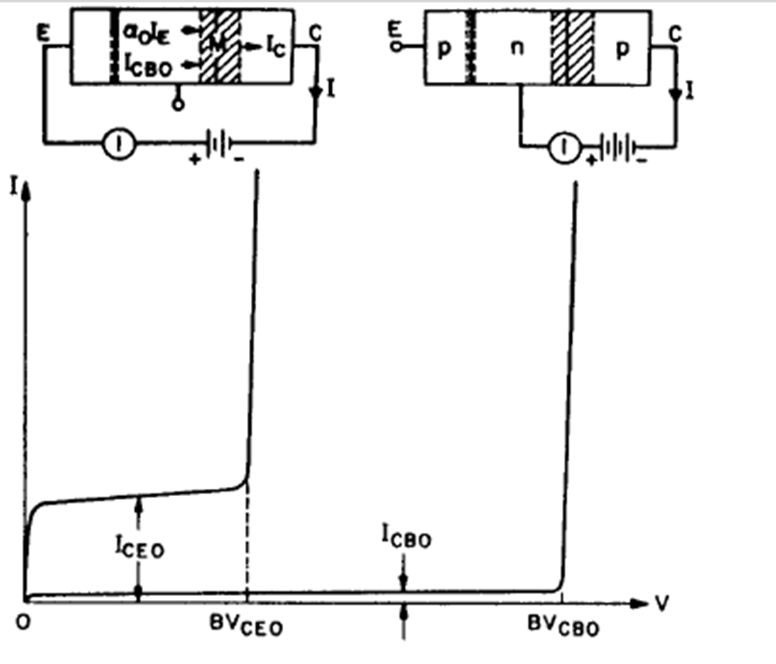
Tensioni di rottura (breakdown del bjt)
ipotizzato
calcolato
In base aperta la tensione di breakdown è molto minore che in emettitore aperto
Fig.4.16

Slide 15
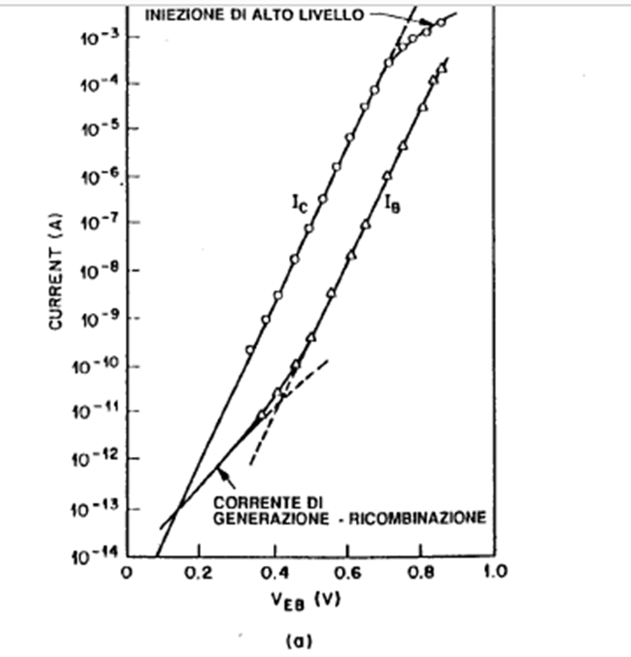
Correnti di generazione-ricombinazione e alto livello di iniezione
I_{B}
Per piccoli valori di polarizzazione diretta, sono rilevanti le correnti di ricombinazione nella regione di svuotamento di BE.
Queste NON portano cariche all’emettitore.
I_{C}
Per grandi valori di iniezione, la corrente di collettore viene limitata dagli effetti della resistenza serie.
Fig.4.17
Entrambi i fenomeni riducono il guadagno.
Viene così a definirsi una regione di funzionamento ottimale, dove questi effetti sono trascurabili
I_{C}

